Slide 1
TÌM HIỂU VÀ XÂY DỰNG MÔ HÌNH HIDDEN MARKOV CHO BÀI TOÁN GÁN NHÃN TỪ LOẠI TIẾNG VIỆT
Bùi Trần Ngọc Dũng - 19521385
Nguyễn Đăng Minh - 19520164
GVHD: Nguyễn Trọng Chỉnh

Slide 2
NỘI DUNG
GIỚI THIỆU ĐỀ TÀI
QUY TRÌNH
THU THẬP NGỮ LIỆU
TẠO BỘ NGỮ LIỆU
XÂY DỰNG MÔ HÌNH HIDDEN MARKOV
THUẬT TOÁN VITERBI
ĐÁNH GIÁ VÀ KẾT LUẬN
CHẠY DEMO WEBAPP

Slide 3
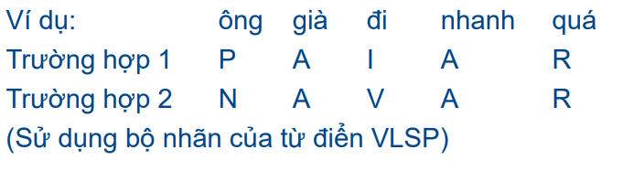
GIỚI THIỆU ĐỀ TÀI
Với mỗi ngôn ngữ, việc phân tích từ pháp là rất cần thiết, giúp làm rõ nghĩa của từ, giải quyết trường hợp nhập nhằng từ loại
Giúp cho khả năng kết hợp các từ trong câu hiệu quả hơn

Slide 4
GIỚI THIỆU ĐỀ TÀI
INPUT | OUTPUT
tìm tội phạm từ dấu vết hiện trường . | 'V', 'N', 'E’, 'N', 'N', 'CH'

Slide 5

GIỚI THIỆU ĐỀ TÀI
Ứng dụng được trong nhiều bài toán nâng cao hơn: Phân tích cú pháp hay dịch máy,…

Slide 6
QUY TRÌNH
Thu thập dữ liệu
Tách từ
Tạo bộ ngữ liệu
Decoding sử dụng Viterbi
Xây dựng HMM
Kiểm thử và đánh giá

Slide 7
THU THẬP DỮ LIỆU
Yêu cầu: Thu thập dữ liệu thực tế tối thiểu là 40 câu cho nhóm 2 thành viên.
Thực hiện: + Thu thập dữ liệu các tiêu đề báo trên trang: https://vnexpress.net/
+ Bộ dữ liệu gồm: 56 câu đã được chuẩn hóa thủ công

Slide 8

THU THẬP DỮ LIỆU
Số lượng từ ghép: 171 từ
Câu dài nhất: 11 từ
Câu ngắn nhất: 2 từ

Slide 9
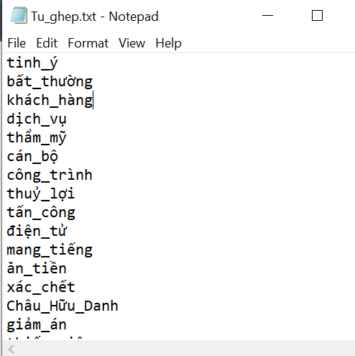
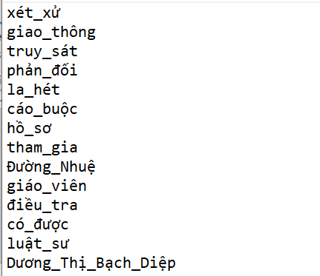
THU THẬP DỮ LIỆU

Slide 10
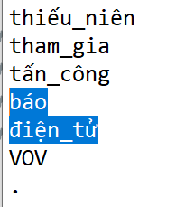
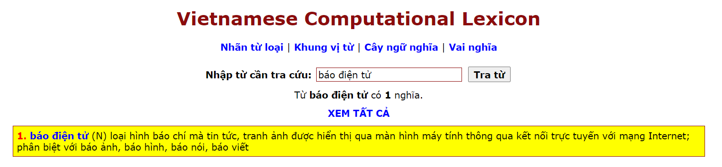
Trường hợp nhập nhằng

Slide 11
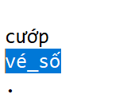
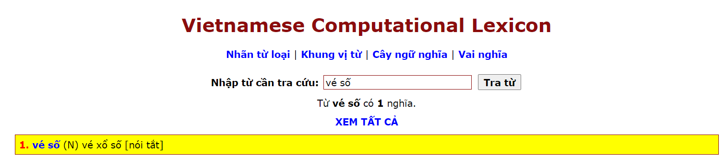
Trường hợp nhập nhằng

Slide 12
TÁCH TỪ
Phương pháp tách từ: Maximum Matching
Ý tưởng chính: Thuật toán sẽ duyệt một câu từ trái sang phải (hoặc ngược lại) và chọn ra từ ghép có độ dài được định nghĩa lớn nhất có mặt trong một từ điển từ vựng được cho sẵn.
Ưu: đơn giản, dễ hiểu và sử dụng, phù hợp với dữ liệu vừa và ít
Nhược: Bộ từ điển phải đầy đủ, trường hợp nhập nhằng,…

Slide 13
MAXIMUM MATCHING
Maxlen = 4
tìm tội phạm từ dấu vết hiện trường
tìm_tội_phạm_từ
tìm_tội_phạm
tìm_tội
tìm

Slide 14
TÁCH TỪ
Trong báo cáo, nhóm đã thực hiện sai quy trình tách từ do sử dụng 2 loại từ điển để so sánh. Nhóm thực hiện sửa bộ từ điển bằng cách thay đổi bộ từ điển và bổ sung các từ đã tách thủ công bằng VLSP trong ngữ liệu.
Nhóm đã cập nhật kết quả lại theo bộ từ điển mới là bigram và trigram và thực hiện đánh giá lại

Slide 15
TÁCH TỪ
So sánh 2 phương pháp Maximum Matching và VnCoreNLP
 | Accuracy
Maximum Matching | 88.63%
VnCoreNLP | 91.41%

Slide 16
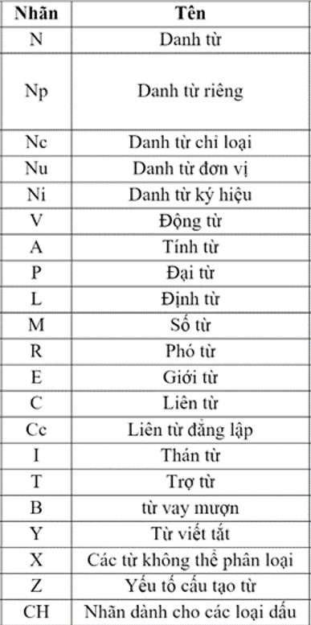
TẠO BỘ NGỮ LIỆU
Gán nhãn thủ công theo quy ước sau
Chia dữ liệu thành 46 câu cho tập train và 10 câu cho tập test
Dữ liệu không xuất hiện trong từ điển sẽ được biến đổi là –unk--

Slide 17

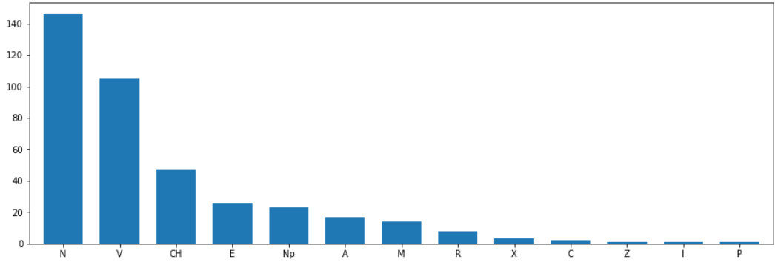
TẠO BỘ NGỮ LIỆU
Tập train:
Biểu đồ phân bố các nhãn trong tập train

Slide 18

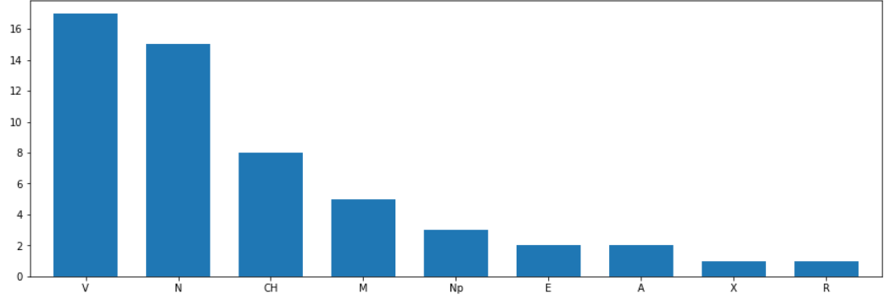
TẠO BỘ NGỮ LIỆU
Tập test:
Biểu đồ phân bố các nhãn trong tập test

Slide 19
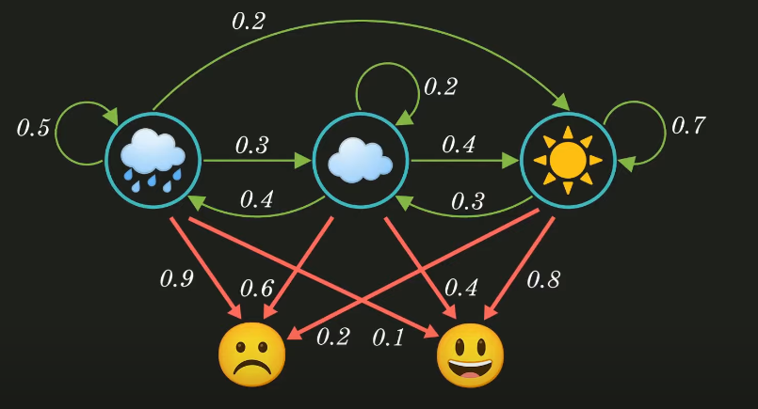
MÔ HÌNH HIDDEN MARKOV
Mô hình HMM là một đồ thị có hướng, chứa các thông tin: + Các trạng thái ẩn + Các trạng thái quan sát được + Ma trận A,B chứa các xác xuất chuyển trạng thái và xác xuất thể hiện

Slide 20
MÔ HÌNH HIDDEN MARKOV
Khi áp dụng vào bài toán gán nhãn từ loại: + Các trạng thái ẩn là các nhãn + Các trạng thái quan sát được là các từ trong ngữ liệu

Slide 21
MÔ HÌNH HIDDEN MARKOV
Ma trận chuyển đổi trạng thái A (Transition matrix): + Thể hiện xác xuất chuyển từ một trạng thái này sang trạng thái kế tiếp

Slide 22
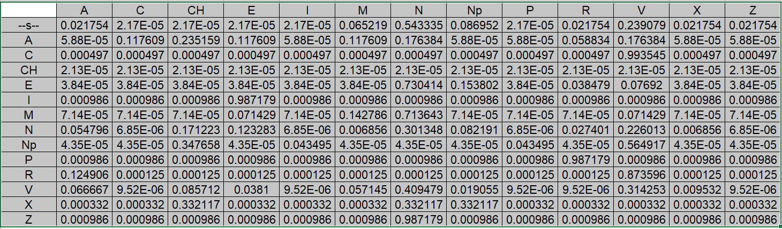

Ma trận chuyển đổi trạng thái A (Transition matrix):

Slide 23
Ma trận thể hiện B (Emission matrix): + Cho biết xác xuất một trạng thái quan sát với một nhãn (hidden states) + Ma trận NxM với N là số trạng thái, M là số trạng thái quan sát được

Slide 24
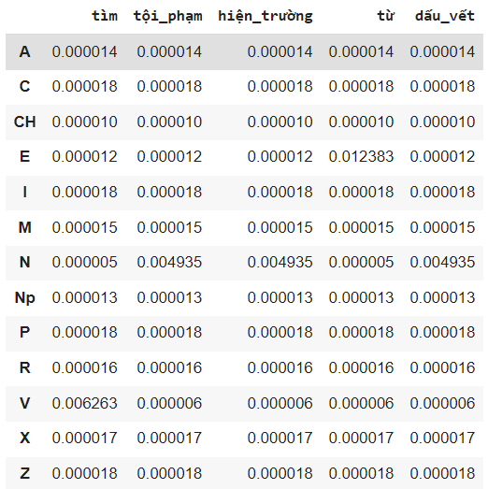

Ma trận thể hiện B (Emission matrix):

Slide 25
Thuật toán Viterbi
Với một mô hình HMM = (A,B), để có thể gán nhãn cho một chuỗi quan sát X ta phải tính được xác xuất trạng thái ẩn ứng với chuỗi quan sát sao cho lớn nhất
Max p(T1,T2,T3,X1,X2,X3|M)
Sử dụng Brute Force duyệt toàn bộ các tổ hợp T (không khả thi)
Sử dụng thuật toán Viterbi (Sử dụng quy hoạch động)

Slide 26
Thuật toán Viterbi
Khởi tạo 2 ma trận cùng chiều best_pro, best_path + best_pro: chứa xác xuất của một nhãn sang một từ + best_path: ma trận lưu trữ đường đi tốt nhất
Foward Viterbi: tính toán cập nhật giá trị dựa trên 2 ma trận A, B
Backward Viterbi: trả về danh sách nhãn dự đoán của mỗi từ

Slide 27
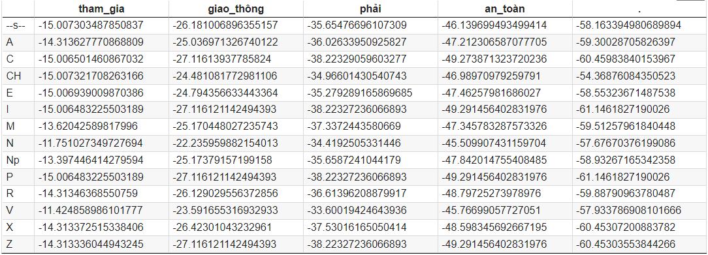
Thuật toán Viterbi
Ví dụ: tham gia giao thông phải an toàn .

Slide 28
Thuật toán Viterbi
Ví dụ: tham gia giao thông phải an toàn .

Slide 29
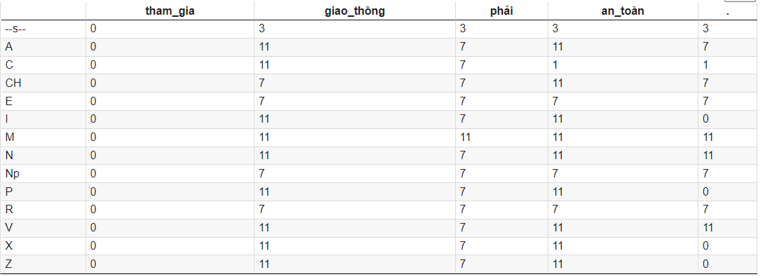
Thuật toán Viterbi

Slide 30
ĐÁNH GIÁ
Thủ công:
màn_kịch/N giấu/V tội/N của/E giáo_sư/N kinh_tế/N danh_tiếng/A ./CH
HMM:
màn_kịch/N giấu/CH tội/N của/E giáo_sư/N kinh_tế/N danh_tiếng/N ./CH
VnCoreNLP:
màn_kịch/N giấu/V tội/N của/E giáo_sư/N kinh_tế/N danh_tiếng/N ./CH
 | Accuracy
Hidden Markov (Train) | 80.46%
Hidden Markov (Test) | 48.15%
VnCoreNLP (Train) | 92.89%
VnCoreNLP (Test) | 94.44%

Slide 31
Kết luận
Kết quả cho thấy hiện tượng mô hình bị overfitting
Lý giải: Dữ liệu quá ít, không bao quát hết ngữ cảnh
Hướng phát triển: + Cải thiện phương pháp gán nhãn + Bổ sung bộ dữ liệu lớn hơn + Cân bằng lại các nhãn

Slide 32

App Demo

Slide 33
Cảm ơn quí vị đã lắng nghe

